Slide 1
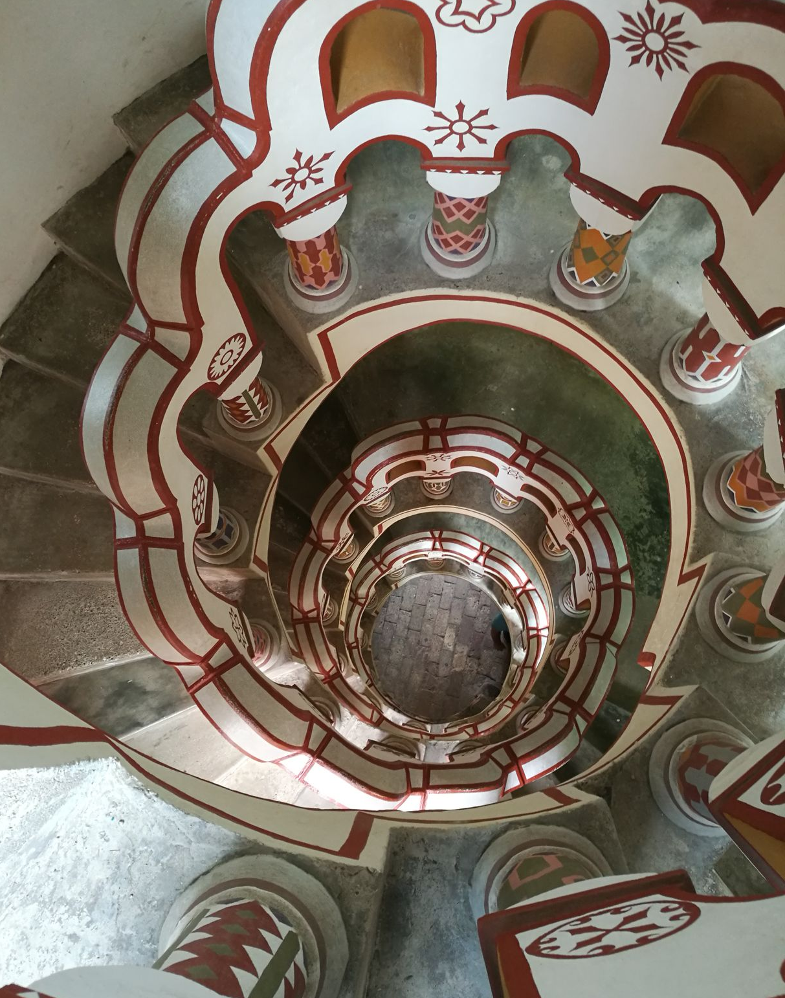
Hogyan lehet Székesfehérvár még sikeresebb?
Egy kétlépcsős kutatás beszámolója
Notes:
Fotó: Varga Ada
https://www.pexels.com/hu-hu/@swissjourneywithada/

Slide 2

Kétlépcsős kutatás
Kelet-Közép-Európai Településindex (KKET)
A KKET egy adatalapú összehasonlító kutatás. Célja: Székesfehérvár teljesítménye ne csak hazai, hanem nemzetközi, régiós összevetésben is értelmezhető legyen.
Szakpolitikai víziók
Stratégiai és a szakpolitikai elemzés. A nemzetközi jó gyakorlatokat rendezi döntéstámogató struktúrába az első kutatásban azonosított területek kapcsán.

Slide 3

Közép-Kelet-Európai Településindex

Slide 4
Miért készült a nemzetközi településindex?
Az Egyensúly Intézet 2024-ben hozta létre a Településindexet, amely objektív statisztikai adatok alapján hasonlítja össze a magyar települések fejlettségét.
A mutató iránti szakmai és társadalmi érdeklődés jelezte az igényt olyan eszközökre, amelyek ideológiai torzításoktól mentesen mérik a városok teljesítményét.
A kutatás következő lépése a nemzetközi kitekintés volt:
Székesfehérvár, amely 2024-ben és 2025-ben is az első helyen végzett a magyar megyeszékhelyek között, regionális összehasonlításba került.
A kutatás 8 ország 42 városát vizsgálta, amelyek
  hasonló történelmi és gazdasági fejlődési pályán mozognak
  kis, nyitott közép- és kelet-európai gazdaságok.

Slide 5
Bevezetés
Vizsgált országok:
  Bulgária, Észtország, Horvátország, Lettország, Litvánia, Szlovákia, Szlovénia
A minta kialakítását az összehasonlítható statisztikai adatok elérhetősége is meghatározta (ezért pl. Lengyelország és Csehország nem került a vizsgálatba).
Az index 35 indikátorra és több mint 1500 adatra épül, amelyek többek között az alábbi témákat érintik: demográfia, lakhatás, életkörülmények, foglalkoztatás, turizmus és kulturális élet, városi infrastruktúra.
A cél: objektív regionális összehasonlítás, valamint Székesfehérvár fejlesztési lehetőségeinek azonosítása.

Slide 6
Egy főre eső reál GDP (euró, 2025)

Slide 7
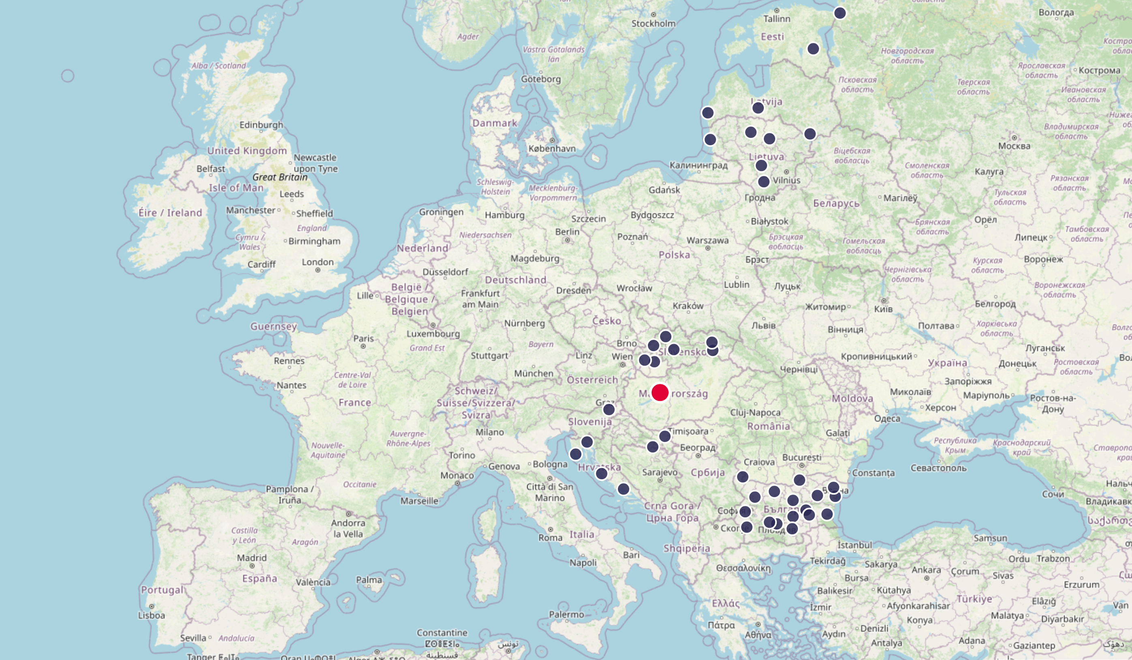
A Kelet-Közép-Európai Településindex városai

Slide 8
A KKET eredményei
Az index 0–100-as skálán méri a városok teljesítményét (magasabb pontszám = kedvezőbb helyzet).
Székesfehérvár 46,1 ponttal a 7. helyen áll a vizsgált 42 város között.
Fontos mintázatok: szlovák városok erős jelenléte az élmezőnyben, A rangsor alsó részében főként bolgár és balti városok jelennek meg
A mezőny két részre válik: két nagy fejlettségi klaszter
1. Tartu – 55,6
2. Maribor – 50,8
3. Nagyszombat – 50,4
4. Zsolna – 50
5. Nyitra – 48,7
6. Split – 46,4
7. Székesfehérvár – 46,1
8. Póla – 45,5
9. Besztercebánya – 44,8
10. Eperjes – 44,3

Slide 9

Demográfiai helyzet

Slide 10
Népességváltozás, 1000 főre (fő, 2015–2022)

Slide 11
Eltartottsági ráta (százalék, 2022)

Slide 12
Természetes népszaporulat (ezrelék, 2022)

Slide 13
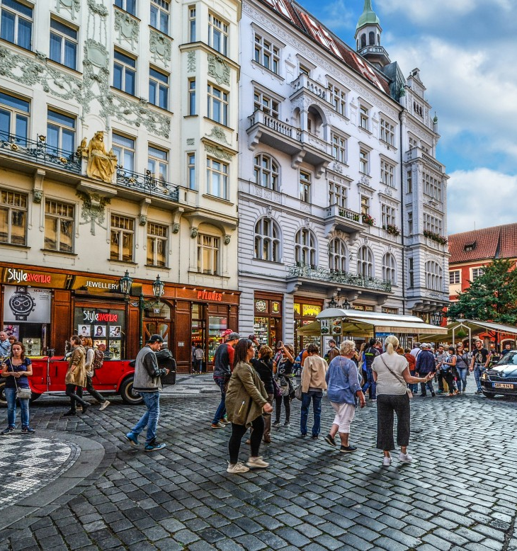
Életkörülmények

Slide 14
Havi nettó átlagfizetés (euró, 2024–2025)

Slide 15
Erőszakos bűncselekmények átlaga (eset, 2015–2022)

Slide 16
Mennyire érzi magát biztonságban az utcán sötétben? (indexpont, 2026)

Slide 17
Kórházi ágyak száma, 1000 főre (db, 2025)

Slide 18
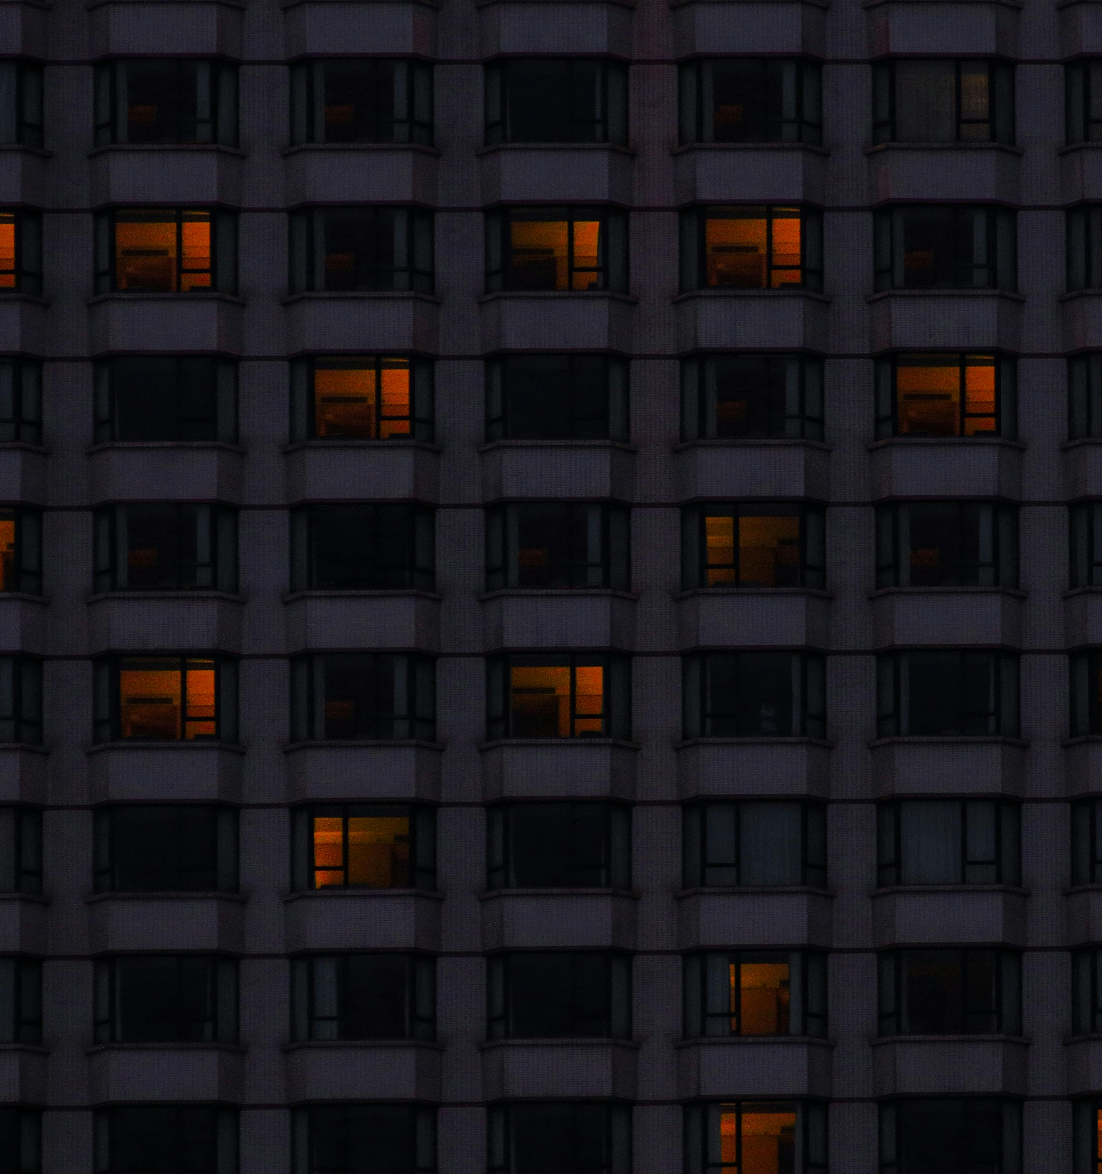
Lakhatás

Slide 19
Lakásépítés, 1000 főre (db, 2015–2022)

Slide 20
Lakások átlagos négyzetméterára (euró, 2023–2025)

Slide 21

Foglalkoztatottság és tudásalapú társadalom

Slide 22
Összes foglalkoztatott száma, 1000 főre (fő, 2022)

Slide 23
Kereskedelemben és vendéglátásban foglalkoztatottak száma, 1000 főre (fő, 2022)

Slide 24
IT és kommunikációs területen foglalkoztatottak száma, 1000 főre (fő, 2022)

Slide 25
Szakmai, tudományos és adminisztratív területen foglalkoztatottak száma, 1000 főre (fő, 2022)

Slide 26
Egyetemisták száma, 1000 főre (fő, 2022)

Slide 27
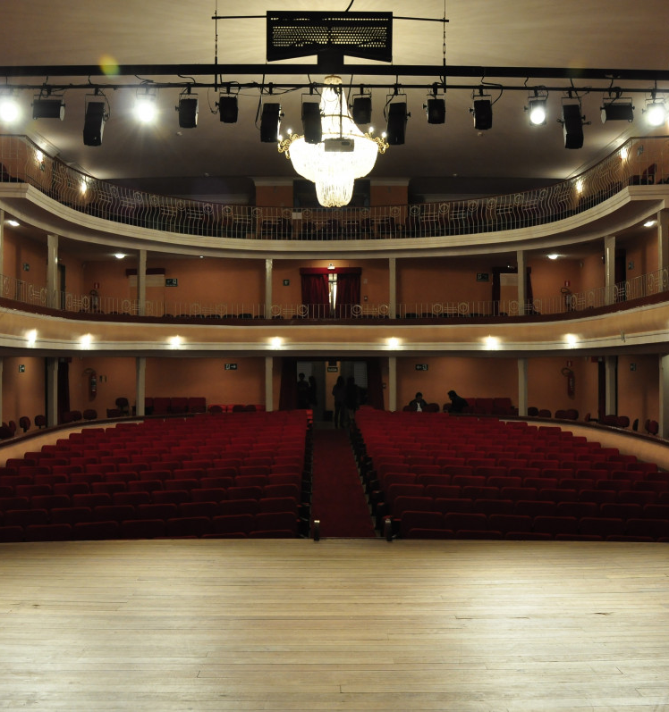
Kulturális élet

Slide 28
Színházi székek száma, 1000 főre (db, 2026)

Slide 29
Múzeumlátogatók száma, 1000 főre (db, 2022)

Slide 30
Moziülések száma, 1000 főre (db, 2022)

Slide 31
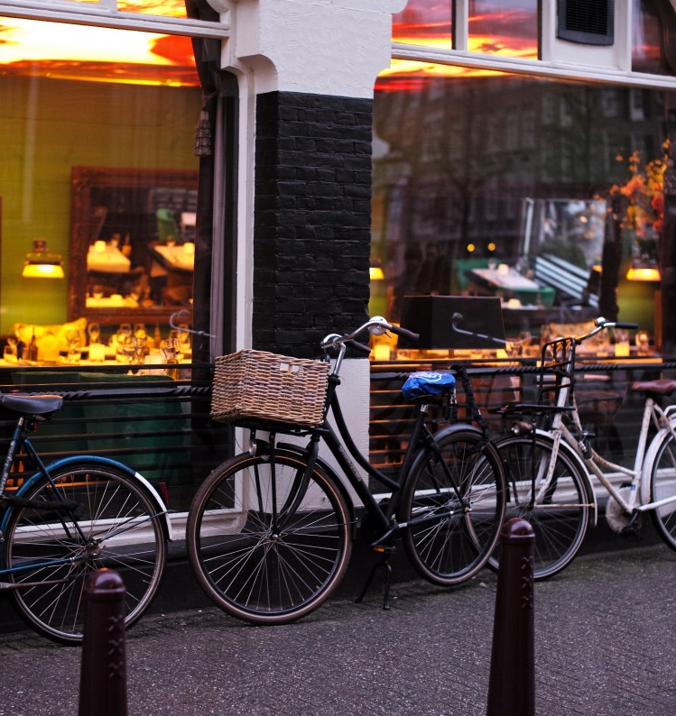
Városi környezet, szolgáltatások és rekreáció

Slide 32
Települési hulladék mennyisége, 1000 főre (1000 tonna, 2022)

Slide 33
Plázák száma, 100 000 főre (db, 2026)

Slide 34
Közmedencék száma, 100 000 főre (db, 2022)

Slide 35
Legnagyobb stadion/sportcsarnok kapacitása, 1000 főre (fő, 2026)

Slide 36
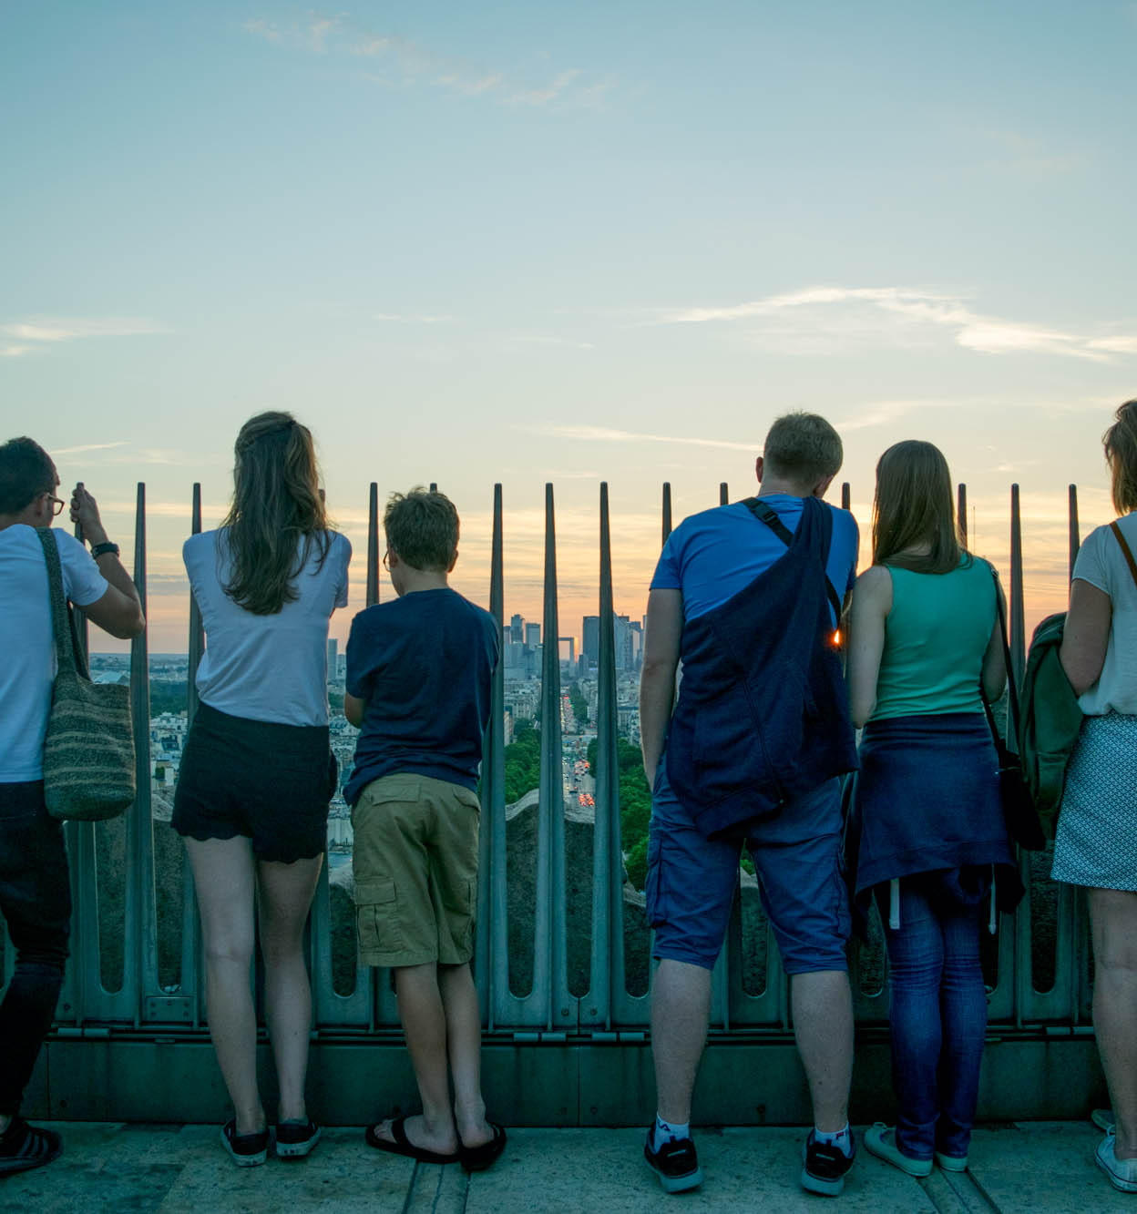
Turizmus

Slide 37
Kiadható vendégágyak száma a szálláshelyeken, 1000 főre (db, 2022)

Slide 38
Külföldi vendégéjszakák száma, 1000 főre (db, 2022)

Slide 39
Michelin-ajánlott éttermek, 100 000 főre (db, 2026)

Slide 40
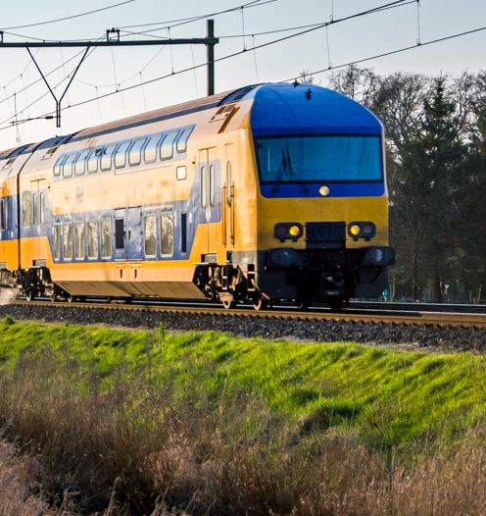
Mobilitás

Slide 41
Regisztrált személygépkocsik száma, 1000 főre (db, 2022)

Slide 42
Havi közlekedési bérlet ára (euró, 2022)

Slide 43
Vasútállomások sűrűsége (állomás / 100 km², 2026)

Slide 44
Kerékpárutak hossza, 10 000 főre (km, 2022)

Slide 45
Halálos közlekedési balesetek számának átlaga, 10 000 főre (db, 2015–2022)

Slide 46
Hasonlóságok
A KKET egyik célja Székesfehérvár leginkább hasonló regionális városainak azonosítása volt.
A hasonlóság mérésére korrelációs és koszinuszhasonlósági elemzést alkalmaztunk.
A két módszer kombinálásával a legközelebbi városok: Trencsén, Nagyszombat, Besztercebánya, Klaipėda és Šiauliai.
Ezek a városok stabil munkaerőpiaccal rendelkező regionális gazdasági központok, mérsékeltebb turisztikai és felsőoktatási szereppel.

Slide 47
A Székesfehérvárhoz leginkább hasonlító települések

Slide 48
Kiemelt fejlődési területek
19 indikátorban hasonló, 9-ben kedvezőbb, 7-ben gyengébb teljesítmény az öt referenciaváros átlagához képest.
Erősségek: foglalkoztatottság, gazdasági szerkezet, közbiztonság, egészségügyi infrastruktúra.
Fejlesztési területek: kulturális intézmények, városi szolgáltatások, vasúti és kerékpáros infrastruktúra, bérszínvonal.

Slide 50
Összefoglalás
7. hely / 42 város, 46,1 indexpont – a regionális központok élmezőnyében.
Erősségek: magas foglalkoztatottság, stabil gazdasági szerkezet, erős IT és szolgáltatási szektor, jó közbiztonság, kedvező környezeti mutatók.
Átlagos teljesítmény: lakásépítés, lakásárak, kórházi kapacitás, autóellátottság, demográfiai mutatók.
Fejlesztési területek: városi szolgáltatások, kulturális infrastruktúra, turizmus, felsőoktatás, kerékpáros és vasúti infrastruktúra.

Slide 51

Szakpolitikai víziók Székesfehérvár számára

Slide 52



Fejlődési tartalékok
1
2
3
Felsőoktatás
Turizmus
Élhetőség
A felsőoktatási intézmények jelenlétének és vonzerejének erősítése, hogy jelentősen nőjön a hallgatók száma a városban.
A turisztikai potenciál tudatosabb kihasználása: több vendégéjszaka, erősebb idegenforgalmi infrastruktúra, nemzetközi láthatóság.
A városi szolgáltatások, a kulturális kínálat és az életminőség fejlesztése.

Slide 53

Felsőoktatás: nemzetközi jó gyakorlatok
Panevėžys LT
Klagenfurt AT
Innsbruck AT
A felsőoktatás összekapcsolása a regionális gazdasággal. „Okos specializáció”: a végzősök 40 százalékának helyben tartása, 15 százalék nemzetközi toborzás, ipari partnerekkel.
Kombinált ösztöndíj a tehetségvonzásért: havi 300 euró, mentorálás. Az összeg felét a város, felét vállalatok és magánszemélyek fedezik – leendő munkáltatókként.
Hallgatói lakhatás mint versenyképességi kérdés: új kollégiumok jó tömegközlekedéssel, vegyes árképzés, üres épületek bevonása, magánfejlesztők ösztönzése.
Šiauliai LT
Sztara Zagora BG
Skellefteå SE
Integrált hallgatói és városmarketing-platform („Karjera Šiauliuose”): egy helyen az oktatási, lakhatási és munkalehetőségek – a „hard” és „soft” tényezők együtt.
Nemzetköziesítés jól azonosítható profillal: a Trakia University bioökonómia és angol nyelvű orvosi képzése jelentős számú külföldi hallgatót vonz.
A város aktív megrendelőként lép fel: nem új egyetem, hanem többegyetemes platform (campusz). Cél: a felsőoktatásban tanulók arányát 1%-ról 10%-ra emelni 2040-ig.
ROSSZ GYAKORLAT — a hibrid oktatás (Sundsvall, SE): az online/hibrid képzések stabil létszámot adtak, de a hallgatók nem költöztek a városba, nem használták a szolgáltatásokat és nem kötődtek a térséghez. A megoldás a jelenléti képzés és a garantált hallgatói lakhatás erősítése lett.

Slide 54
A felsőoktatás mint megtartóerő
Szervesebb beágyazódás: a felsőoktatás kapcsolódjon a város gazdasági, társadalmi és mindennapi életéhez – egyszerre szolgálja a fiatalok helyben tartását, a munkaerő-utánpótlást és a vállalati innovációt.
Ne elszigetelten működjön: a város ipari bázisa és nagyvállalati jelenléte jó alapot ad ipari, technológiai, mérnöki, digitalizációs és fenntarthatósági képzési irányok megerősítésére.
Nem feltétlenül új egyetem: néhány jól pozicionált, helyi adottságokra épülő profil vagy rugalmas, többszereplős képzési platform is erősítheti a felsőoktatási szerepet.
A fiatalok nemcsak szakot vagy intézményt választanak, hanem élethelyzetet és várost is. A helyben tanulás akkor válik vonzóvá, ha az elemek egységes ajánlattá állnak össze:
  megfizethető hallgatói lakhatás
  gyakornoki és munkalehetőségek
  vállalati mentorálás és projektek
  közösségi, kulturális és szabadidős kínálat
  a hosszabb távú helyben maradás perspektívája

Slide 55
A kultúrától a városmárkáig
Trencsén SK
Nyitra SK
Tartu és St. Pölten EE / AT
Maribor SI
Európa Kulturális Fővárosa 2026 (60 millió euró) mint városfejlesztési ugródeszka. A „Fiesta Bridge” egy régi vasúti hidat alakít többfunkciós közösségi térré.
A láthatatlan örökség láthatóvá tétele: a pályázat elemeit a cím nélkül is hasznosította. A VirtualArch projekt LiDAR-ral mutatja a föld alatti középkori örökséget.
Határok nélkül – a látogatói élmény a térséggel együtt erős. Tartu programja 20 önkormányzatra épült; St. Pölten a „meglepő város, gazdagító régió” elvet követi.
Bor, kultúra, aktív turizmus és MICE egy rendszerben: a világ legidősebb termő szőlőtőkéje köré épült látogatóközpont és tudatos MICE-fejlesztés.
Klagenfurt és Innsbruck AT
Innsbruck AT
Panevėžys LT
Oulu FI
Vendégkártyák és fenntartható mobilitás: hosszabb tartózkodásra ösztönöznek, csökkentik az autóhasználatot, és a környező attrakciókat is bevonják az élménybe.
A helyiek életminősége mint mutató: a Life Quality Index a gazdasági és ökológiai hatások mellett a lakók jóllétét is méri – a turizmus ne terhelje túl a várost.
Közlekedési csomópontok nélkül nincs turizmus: a Rail Baltica és a modern buszpályaudvar könnyebben megközelíthető, vonzóbb célponttá teszi a várost.
Önironikus városmárka: a „nincs itt semmi látnivaló” attitűd + Európa Kulturális Fővárosa 2026 → vendégéjszakák +20 százalék, nemzetközi turizmus +40 százalék.

Slide 56
A kultúrától a városmárkáig
Nem egyetlen ikonikus attrakció: a feladat a történelmi, kulturális és térségi adottságok egységes, könnyen értelmezhető látogatói élménnyé szervezése.
A történelmi örökség legyen bejárható és átélhető – városi útvonalakkal, digitális rekonstrukciókkal, történeti narratívákkal és kortárs kulturális programokkal.
A turisztikai gondolkodás lépjen túl a városhatáron: Velencei-tó, Vértes, környező borvidékek és emlékhelyek egy térségi csomagban.
A fejlesztés iránya a minőségi, jól szervezett városi és térségi turizmus – benne a MICE- és üzleti turizmus, a fenntartható közlekedés és a helyiek számára is érzékelhető előnyök.
ADOTTSÁGOK, AMELYEKRE ÉPÍTENI LEHET
Történelmi örökség: koronázóváros, a középkori magyar királyság központja
Földrajzi helyzet: Budapest nemzetközi repülőtér közelsége
Üzleti bázis: Erős ipari és nagyvállalati háttér → MICE-turizmus
Térségi környezet: Velencei-tó, Vértes, borvidékek, emlékhelyek
Minőségi vendéglátás: Michelin-ajánlott étterem, fejleszthető gasztronómia

Slide 57
Élhetőség: nemzetközi jó gyakorlatok
Tartu EE
Tartu EE
Besztercebánya SK
Nagyszombat SK
Az okos város a lakótelepek felújításával kezdődik (SmartEnCity): a szovjet „Hruscsovkákból” energiahatékony „Smartovka” házak – napelem, okos termosztát, távhűtés, biogázbuszok.
Állandó életminőség-monitoring: társadalmi, egészségügyi, környezeti és közösségi mutatók – a döntések ne csak infrastruktúra- és költségvetési adatokra épüljenek.
Nyitott kormányzás a városi kihívások megoldásához (Open Government, CoLaboratory): a lakhatási programot a lakossággal közösen dolgozzák ki.
Gyalogosbarát belváros: 3000+ lakos bevonásával a gyalogosforgalom +50 százalék – ami a helyi gazdaságot is erősítette. Természetalapú árnyékolás a hőség ellen.
Innsbruck AT
Maribor SI
Reggio Emilia IT
Klaipėda LT
Igazságos lakhatás (pontalapú Wohn-Ticket) és minőségi gazdasági területek: a Rossau ipari zónát a város részeként kezelik – negyedmenedzsmenttel, zöldfelülettel.
Kreatív iparágak és alulhasznosított terek új szerepben: a kreatív szektor feltérképezése, elhagyott terek (pl. volt börtön) revitalizációja kreatív hubbá.
Magas minőségű koragyermekkori szolgáltatások mint életminőségi politika: az ide járó gyerekek később jobb társas, iskolai és munkaerőpiaci eredményeket értek el.
Tengeri identitásra épített városvízió: az ipari-logisztikai profilt nem feladja, hanem magasabb hozzáadott értékű, tudásalapú és élhetőbb irányokkal egészíti ki.

Slide 58
Élhetőség mint rendszer
Az élhetőség a városi működés egészének eredménye: lakhatás, közterek, közlekedés, zöldfelületek, digitális szolgáltatások és részvételi lehetőségek együtt.
Nem nagyberuházással kezdődik, hanem a mindennapi problémák rendszerszintű kezelésével – pl. egy energetikai felújítással alacsonyabb a rezsi, magasabb a komfort és alacsonyabb az energiafüggőség.
Jól felismerhető életminőségi vízió: a belváros, a lakótelepek, a gazdasági területek és a külső városrészek más-más beavatkozást igényelnek, de ugyanahhoz a célhoz kapcsolódjanak.
A lakossági bevonás akkor értékes, ha valódi problémamegoldás: hol hiányzik árnyék, hol veszélyes az átkelés, melyik közteret nem használják.
Székesfehérvár következő fejlődési szakaszának tétje, hogy a város ne csak erős gazdasági központként, hanem magas életminőséget kínáló középvárosként is egyértelmű karaktert kapjon.
Ehhez a lakhatási, közlekedési, energetikai, közterületi, digitális és részvételi fejlesztések ne külön projekteknek tűnjenek, hanem egy közös városi ajánlat részeként, a mindennapokban is érzékelhető könnyebbséget teremtsenek.

Slide 59

Szakpolitikai javaslatok
Tegyük Székesfehérvárt okos várossá!
Vonzóbb várost az egyetemistáknak!
Székesfehérvár 2040 városvízió: társadalmi konszenzuson, lakossági bevonással.
Okosváros-monitoring rendszer egységes indikátorkészlettel, célértékekkel.
Városi adatközpont: forgalmi, parkolási, energia- és környezeti adatok; nyílt adatok a helyi szereplőknek.
Évente megrendezett Testvérvárosi Innovációs és Gazdasági Fórum.
Aktív megrendelő a felsőoktatásban: többegyetemes platform (Skellefteå-modell).
Okos specializáció: néhány erős, jól pozicionált ipari-technológiai képzés (Panevėžys, Sztara Zagora).
Társfinanszírozott ösztöndíj város + helyi vállalatok közösen (Klagenfurt).
Integrált hallgatói és városmarketing-platform (Šiauliai).

Slide 60
Szakpolitikai javaslatok
Vonzóbb várost a turistáknak!
Élhetőbb Székesfehérvárt!
Lépjünk túl a városhatáron: belváros + Velencei-tó, Vértes, borvidékek, emlékhelyek (Tartu, St. Pölten).
MICE- és üzleti turizmus a nagyvállalati bázisra építve (Maribor, Innsbruck).
Térségi vendégkártya-rendszer + testvérvárosi kártya (Klagenfurt, Innsbruck).
Közösségalapú városmárka a helyiek bevonásával (Oulu).
Az ipari területekre is a város részeként: zöldfelület, gyalogos- és kerékpáros kapcsolatok (Innsbruck).
Gyalogosbarát, klímaálló belváros természetalapú megoldásokkal (Nagyszombat).
Lakótelepek okos energetikai megújítása, közterületi és digitális fejlesztésekkel (Tartu).
Igazságos, részvételi városirányítás, átlátható szabályokkal (Innsbruck, Besztercebánya).

Slide 61
Összefoglalás
Székesfehérvár jelenlegi ereje a gazdasági és munkaerőpiaci funkciókban összpontosul.
A nemzetközi összevetés alapján a város már most a régiós élmezőnyben van, de a következő fejlődési szakaszhoz több városi funkciót kell megerősíteni.
A legfontosabb stratégiai váltás: a gazdasági teljesítményt városi vonzerővé, tudásutánpótlássá, turisztikai élménnyé és mindennapi életminőséggé kell fordítani.
A cél nem egy új identitás kitalálása, hanem a meglévő erősségekre épített, mérhetően működő, integrált városi ajánlat létrehozása.

